Slide 1







Slide 2
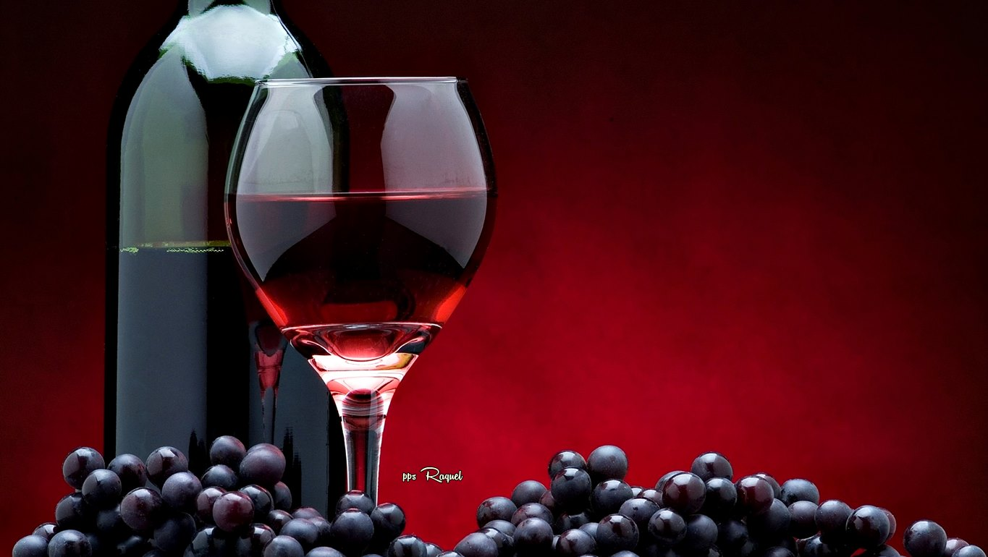
A la hora de elegir un vino es necesario tener cierta información para poder realizar una elección correcta en función del motivo por el cual decidimos hacer la compra. Es decir, si es para nosotros, para compartir en una ocasión especial, o para agasajar a alguien. La elección correcta es importante porque según el objetivo, esta va a variar, dependiendo de este elegiremos un vino que presente determinado sabor, cuerpo y aroma
Con este fin aquí les presento cierta información sobre las diversas variedades para usar a modo de guía a la hora de elegir vinos para comprar. Si bien las variedades de vino son numerosas, aquí les expongo solo algunas.

Slide 3
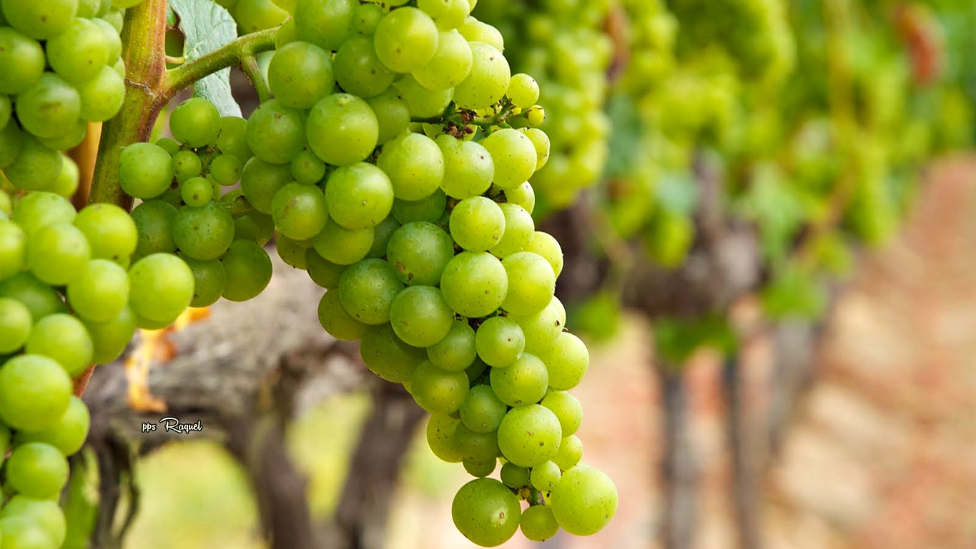
Cepa Charcdonnay

Slide 4
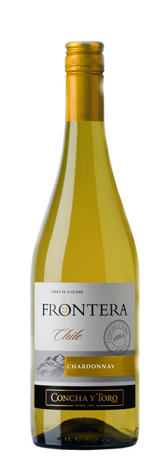
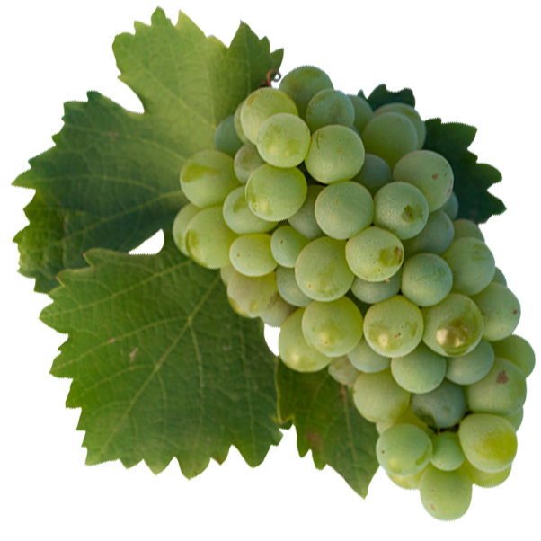
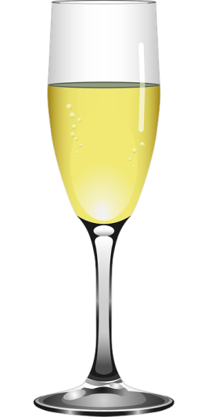
Vino Chardonnay
Es una de las tres variedades que se mezclan para la elaboración de champagne y es la más importante y preferida en la producción de vinos blancos en el mundo.Proviene de Borgoña, Francia, no obstante, es cultivada en todos los países que tienen producción vitícola.
Los granos de Chardonnay son redondos, pequeños y cuando fermentan adquieren un tono melón. Se da muy bien en suelos calcáreos y con un clima no muy cálido, condiciones que en Chile presenta el Valle de Casablanca, principalmente.
Sus vinos se distinguen por el cuerpo, aroma, condición frutosa y equilibrada acidez que presentan, sin embargo, variarán dependiendo de la denominación de origen y el proceso de vinificación que se utilizó.
En nariz destacan frutas maduras como el plátano, papaya, mango, piña y chirimoya. En vinos madurados en barrica aparecen los tostados a vainilla, y los dulces como caramelo o azúcar quemada.
Su color es muy atractivo, presenta evidentes tonos dorados, los cuales se agudizan con el envejecimiento. Mientras que el sabor tiene una personalidad muy definida, donde predomina el plátano, el caramelo y la vainilla. El tostado en los de guarda es persistente, largo y complejo.
El Chardonnay es ideal para servirlo junto a pescados grasos, mariscos, carnes blancas y quesos cremosos, y la temperatura ideal variará dependiendo del tiempo de guarda, oscilando ente los 11° y 13° C.

Slide 5
Es importante tener en cuenta que las distintas variedades presentan diferencias en su sabor, cuerpo y aroma, según la manera en que estos sean tratados, es decir, el tiempo de cultivo, las combinaciones a las que se vean sometidos, la manera de guarda, el tiempo que se estacionen y demás detalles que delinean la producción final del vino.
Espero que estas pequeñas pistas que les expongo les sean útiles al momento de elegir un vino y logren adquirir vinos en función del sabor, aroma y cuerpo que están buscando. Recuerden que todos estos detalles están expuestos en las etiquetas de los vinos, como así también la información relativa a su cosecha.
Después de esto solo hace falta elegir los alimentos que lograrán una combinación perfecta (maridaje) con los diferentes vinos elegido resultando en un deleite de sabores .

Slide 6

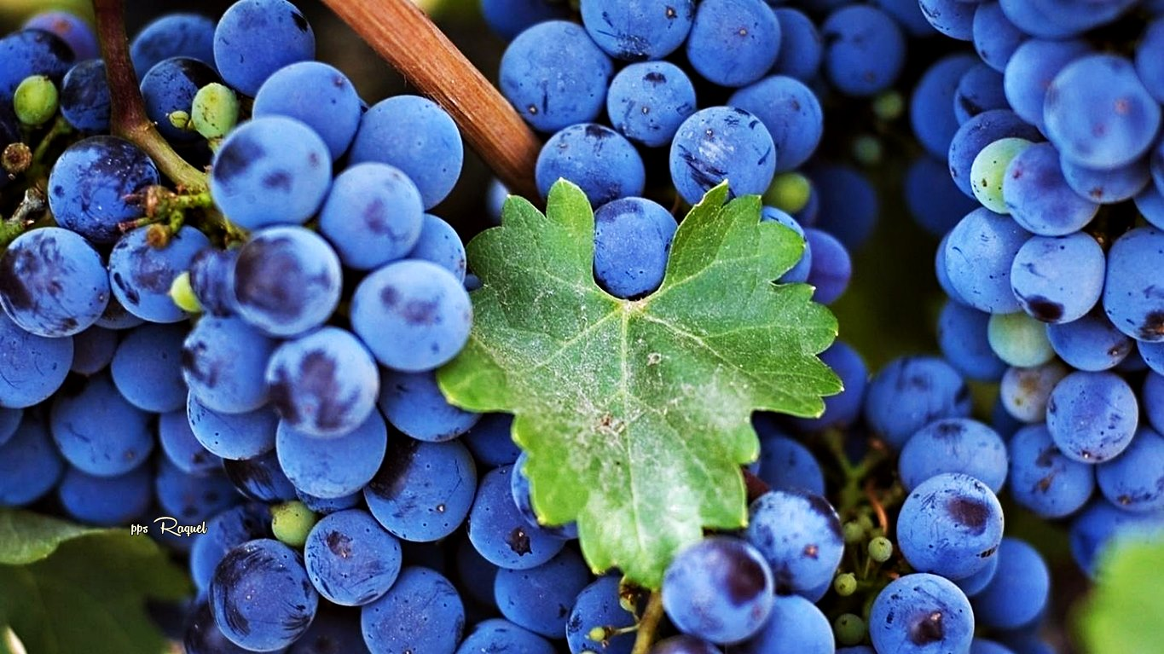
Cepa Cabernet Franc

Slide 7
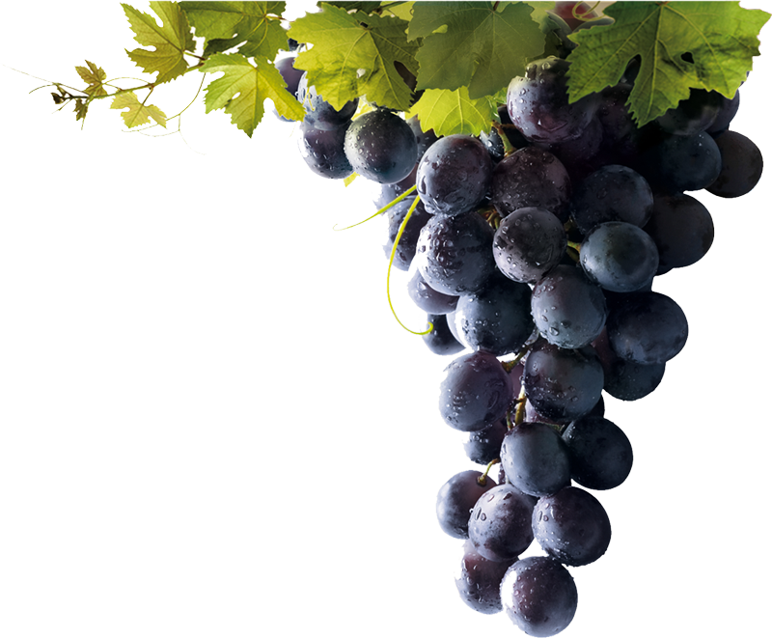
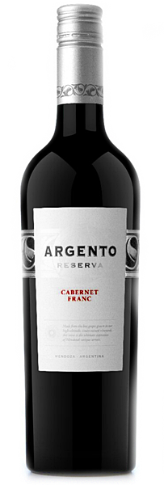
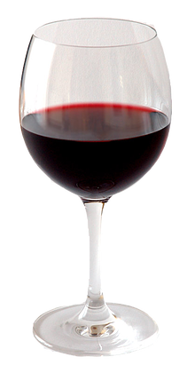
Vino Cabernet Franc
Según análisis genéticos el Cabernet Franc es una de las fuentes del Cabernet Sauvignon (la otra es el Sauvignon Blanc), cepas que junto al Merlot conforman la familia denominada Cabernets.
La Franc se caracteriza por sus granos esféricos y pequeños de hollejo fino, necesita una poda más larga porque el racimo es más chico, y se desarrolla mejor que el Sauvignon en climas más fríos.
Sus vinos son algo astringentes, pero suaves, debido a la menor presencia de taninos, por lo que son perfectos para ensamblar con el Sauvignon, resultando vinos que conjugan el sabor agresivo y color intenso con la suavidad y liviandad de esta cepa. Además es la mezcla típica del Malbec, Merlot y Petit Verdot, por lo general representan el 10 y el 20%.
Los vinos elaborados con esta variedad son equilibrados, suaves y de agradable acidez, ofrece aromas frutales, principalmente a frambuesa y violetas, además desarrolla esencias vinculadas al terruño.
En guarda su duración es muy extensa, y se recomienda maridarlo con carnes rojas magras y quesos maduros. Se sugiere servirlo entre los 14° y 16° C.

Slide 8
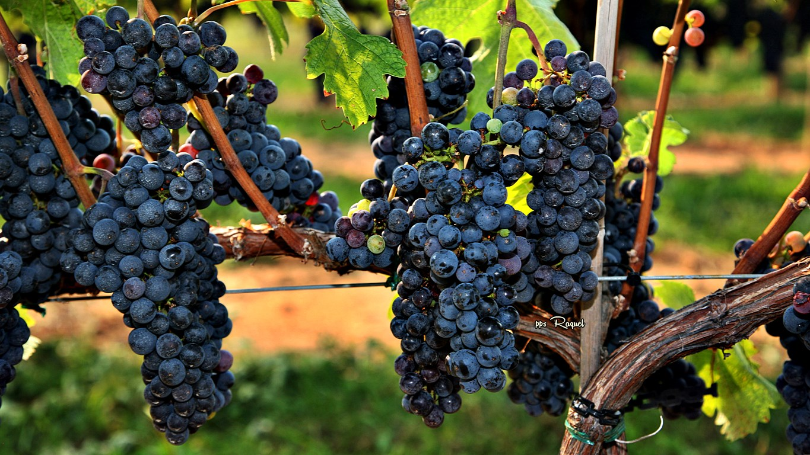
Cepa Cabernet Sauvignon

Slide 9
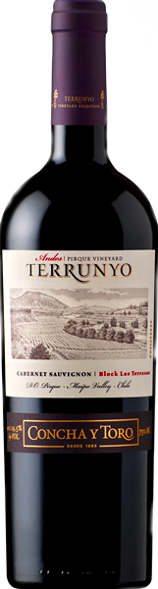
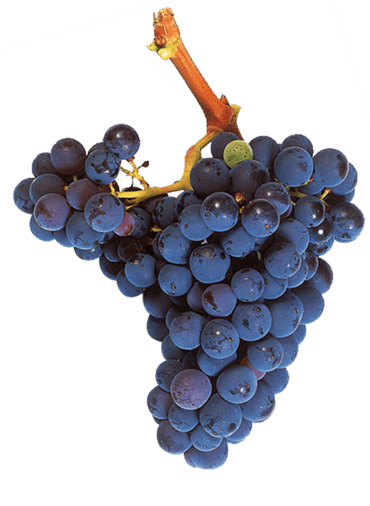
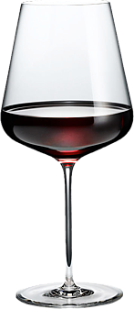
Vino Cabernet Sauvignon
Esta cepa originaria de Burdeos, Francia, es una de las variedades más clásicas y tradicionales, se dice que es la reina entre las vides y que sus vinos tintos son los mejores del mundo, además es ideal para la crianza.
Elegancia, carácter y robustez, son sus más destacadas cualidades. Da origen a vinos frutosos, con una alta concentración de taninos, de color rojo intenso, profundo y brillante, con toques azulados en los varietales jóvenes, mientras que en los de edad la gama de colores tiende al marrón, a la arcilla y la intensidad del brillo disminuye.
Su aroma es agudo y denota vegetales como el pimiento verde, el café sin tostar, incluso el eucalipto, además de frutas, principalmente grosella negra, pero también evoca frambuesas, moras y frutillas maduras, guindas e higos secos. En los de guarda aumenta la intensidad de su estructura y se aprecia el roble o encina donde fueron envejecidos, vainilla, frutas cocidas, cuero y humo.
Su sabor corresponde a su esencia, es complejo y con personalidad, con toques de frambuesa, frutillas, moras, guindas y arándanos, pimientos y chocolate amargo. En el caso de los vinos de guarda se percibe cuero y leves aristas mentoladas.
El Cabernet Sauvignon en gran medida es el responsable del prestigio del vino chileno. Cultivado prácticamente a lo largo de todo el país, el privilegiado clima de los valles de Aconcagua, Rapel, Colchagua y Curicó los hacen ideales para su siembra.
Estos vinos son excelentes para acompañar carnes rojas sazonadas, quesos maduros y fuertes como el Roquefort y manchegos, además de algunos guisos calientes. Según los años de guarda se sugiere servirlo entre los 16° y 18 ° C.

Slide 10
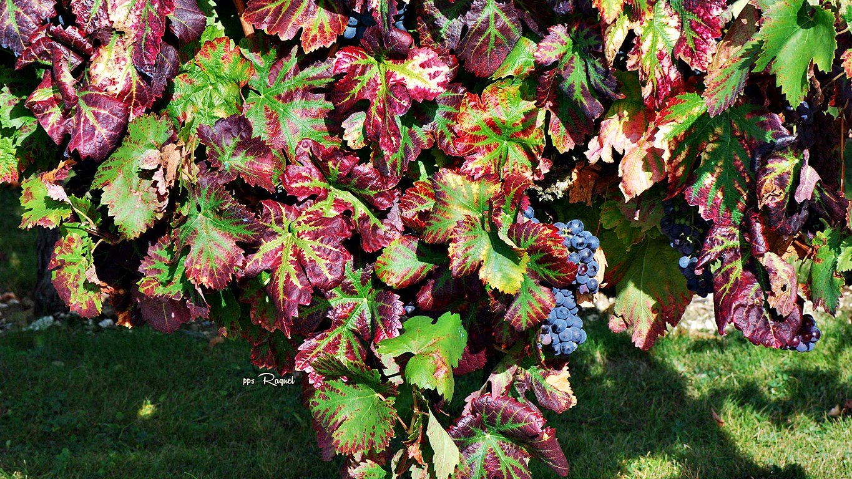
Cepa Carignan

Slide 11
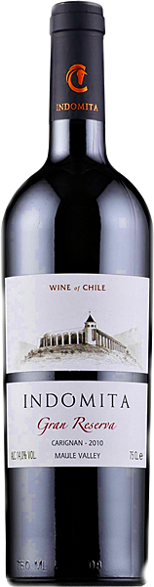
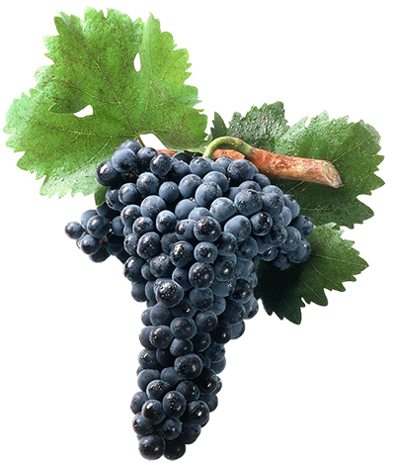
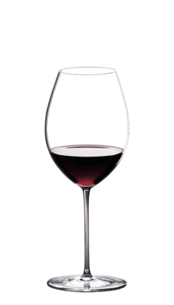
Vino Carignan
Por mucho tiempo el más importante agente potenciador de los vinos elaborados con cepa país, principalmente los provenientes del Maule, a los cuales les aportó cuerpo.
Esta variedad procede de España, luego se distribuyó fecundamente por Europa y llegó a Chile, donde las primeras plantaciones datan de 1912.
Actualmente, el Carignan crece con fuerza aprovechando el clima mediterráneo cálido, los veranos prolongados y secos, e inviernos lluviosos y fríos en la zona secano costero, principalmente de Cauquenes, donde encontró su auge gracias al suelo de escasa humedad, fertilidad media, topografía salvaje y dura.
Su baya es negra azulada, redonda, grande y con piel gruesa. Sus vinos son ligeros, caracterizados por su acidez y brillante color, frescura, firme textura y aroma de mucha fuerza a especias y flores.
Quesos maduros, guisos, carne de cordero y liebre son platos ideales para acompañar con un Carignan, servido entre los 16° y 18° C.

Slide 12
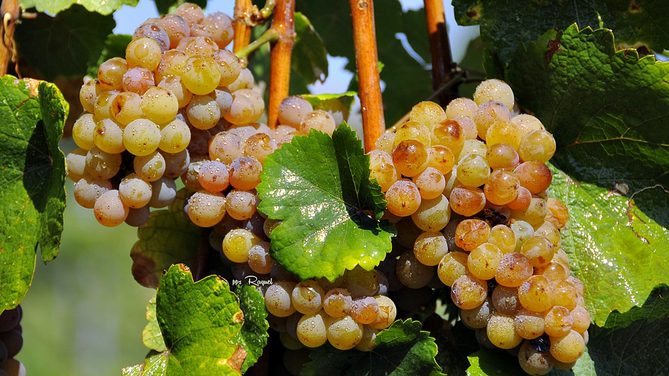
Cepa Gewürztraminer

Slide 13
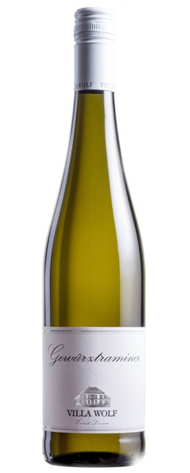
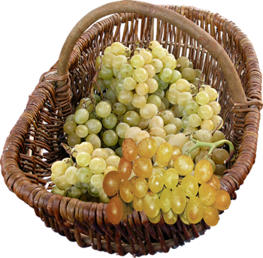
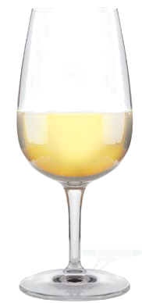
Vino Gewürztraminer
Esta variedad de origen alemán y de piel rosada, es una de las muchas transformaciones de la variedad Traminer, y se caracteriza por sus vinos de mucho cuerpo, baja acidez, aromas florales y sabores frutosos (pomelo maduro).
Tal como el caso del Riesling, el Gewürz necesita de climas fríos para obtener acidez; de lo contrario, son planos, sin gracia ni menos carácter ni esa chispa que está intrínsecamente ligada al grado de madurez que han alcanzado las uvas.
En Chile se cultiva favorablemente en la zona central y preferentemente para elaborar vinos Late Harvest.
Su color dependerá del producto, pero denota colores frescos, amarillo intenso y dorado, con rasgos cobrizos incluso. En nariz se presenta como uva madura, dulce, con presencia de la fruta china litchi, rosas y durazno. Su sabor, en tanto, potencia el carácter frutal, de uva madura, dulce, persistente y con final muy agradable.
Es ideal para maridar con la cocina oriental, sushi y quesos cremosos, también acompaña muy bien pescados ahumados, salmón y algunas carnes. Como aperitivo es una buena opción. Ideal servir entre 8° y 10° C.

Slide 14
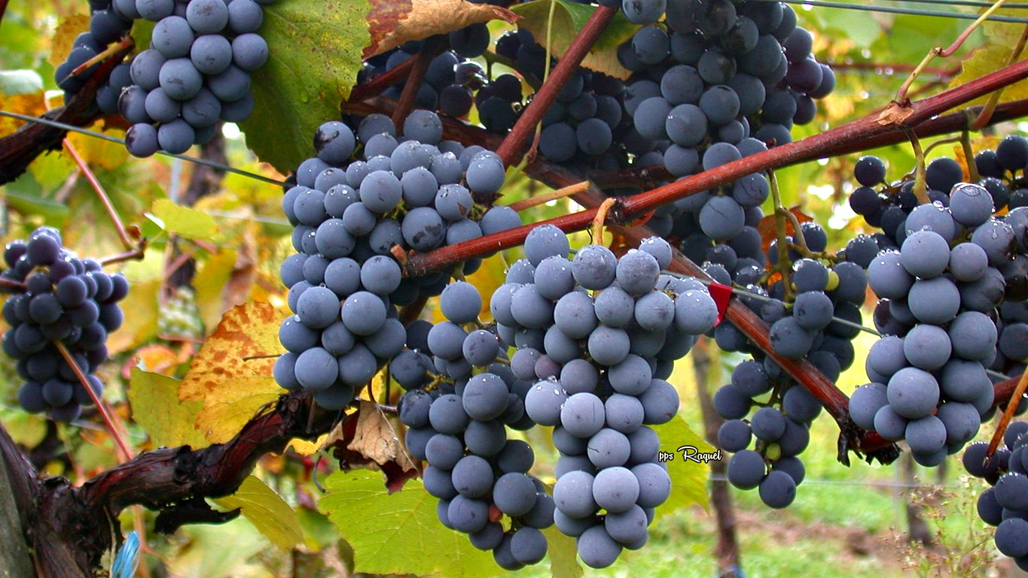

Cepa Carmenére

Slide 15
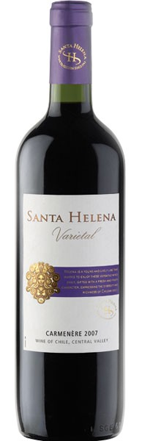
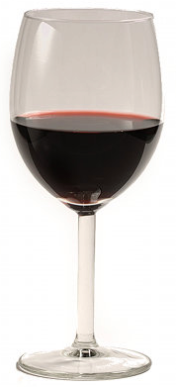
Vino Carmenére
Se creyó extinta tras ser afectada por una plaga de filoxera que atacó a Europa a fines del Siglo XIX; pequeños insectos destruyeron las raíces y hojas de las vides hasta prácticamente hacerla desaparecer.
Hasta que en 1994 se redescubrió en Chile, donde encontró las condiciones ideales para brotar y desarrollarse hasta convertirse en un icono de la cultura vitícola del país, sin embargo, durante largos años se creyó que la variedad era Merlot.
Originalmente se cultivó prolíficamente en la región francesa de Médoc, y actualmente en el Valle Central de Chile se siembra en grandes proporciones. El Carmenere conjuga diversas cualidades excepcionales; cuerpo suave, gran aroma, color rojo intenso, baja acidez y taninos suaves.
La gama de colores corresponde al rojo violáceo, caracterizado por la intensidad de su brillo. El aroma del carmenere es intenso y distintivo, ofrece frutillas maduras y betarraga dulce; en los vinos maduros asoman los tostados a cuero y vainilla, sin embargo siempre predomina su carácter frutal.
Una vez en boca, coincide con el aroma; tierra húmeda, frutas y algunas verduras (pimentón rojo y verde) destacan. Su liviandad, viveza y frescura lo diferencian del Merlot.
El Carmenere es ideal para acompañar pastas, carnes blancas, algunos pescados, platos poco condimentados como la pulpa de cerdo, cordero sin salsas, guisos de verduras y quesos cremosos. Se sugiere servirlo a 15° o 16° C.

Slide 16

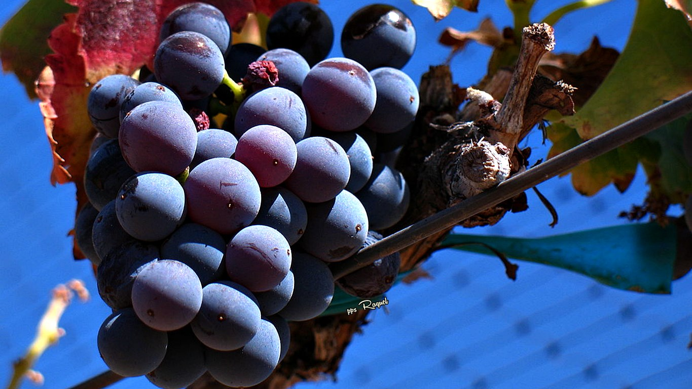
Rosé

Slide 17
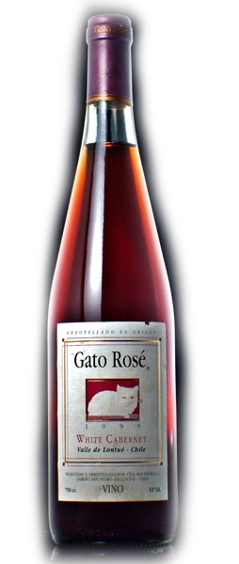
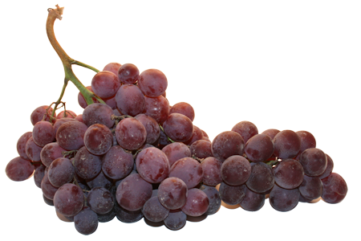
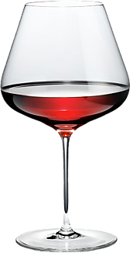
Vino Rosé
El Rosé es un vino rojo pálido elaborado con distintas variedades tintas poco maceradas.
Una vez separado el jugo de los sólidos es fermentado, proceso que tiene tres formas de realizarse, pero sólo una aceptada para producir los verdaderos Rosé, esta es por sangrado, como la que se utiliza en la elaboración de vinos blancos.
La característica de estos vinos es su baja tanicidad y el carácter frutal, además de la temperatura de servicio que debe ser inferior a la de un vino tinto y superior a la de un blanco, esto es bajo los 14° C.
Estos vinos pueden ser aperitivos y acompañarán muy bien arroz con pollo o mariscos, a pastas con salsas de tomates o algunos vegetales.

Slide 18
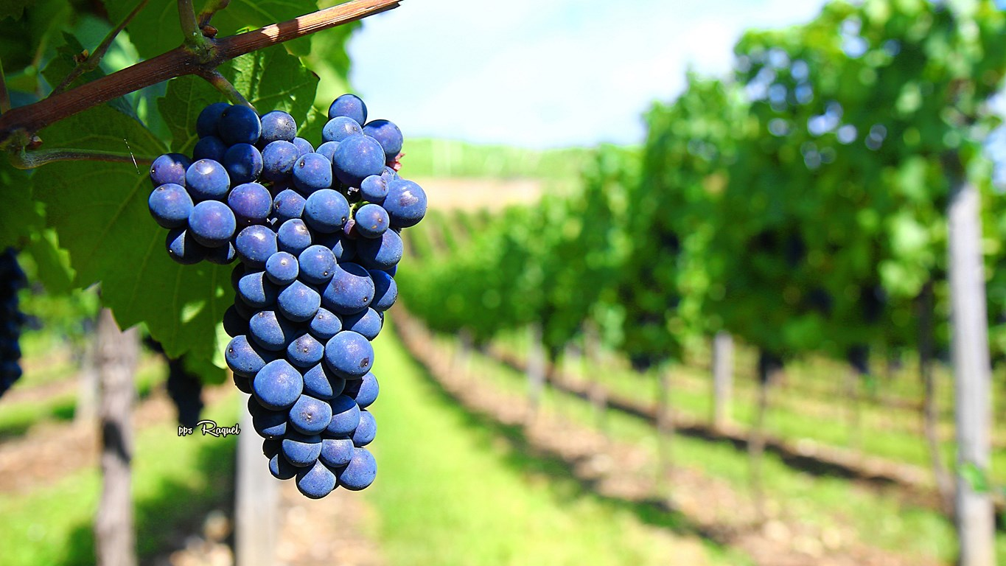
Cepa Malbec

Slide 19
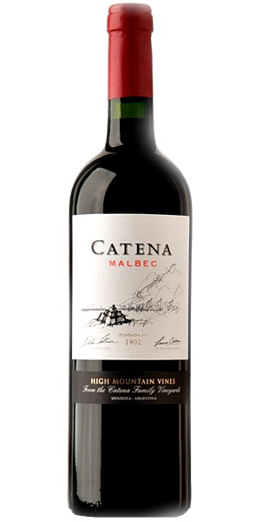
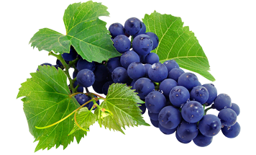
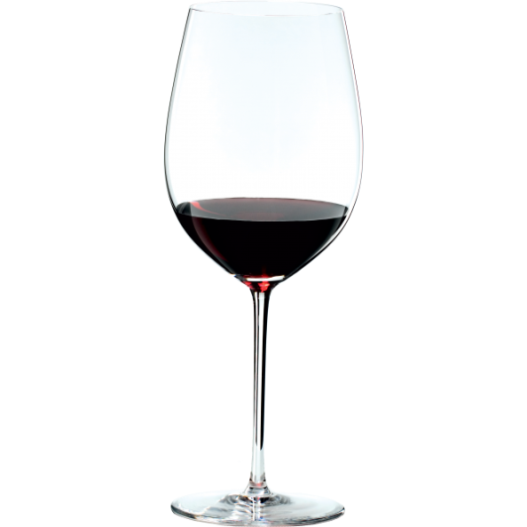
Vino Malbec
Esta cepa originaria de Francia es conocida también en Chile como Côt, y se utilizó en un principio para mezclarla con Cabernet Sauvignon, Cabernet Franc y Merlot.
Actualmente se vincula a esta variedad tinta con Argentina, uno de los principales productores debido a que posee un clima favorable para su desarrollo.
Los Malbec tienen una muy buena estructura y potencial de guarda en la botella, se caracterizan por su color con tintes marrones, y su aroma más bien neutro, con una cierta presencia de frutos rojos, como mora. Su sabor denota tierra, de prolongado y agradable final.
Se recomienda acompañar estos vinos con cordero, liebre, platos poco condimentados y quesos cremosos, ideal servir entre 14° y 16° C.

Slide 20
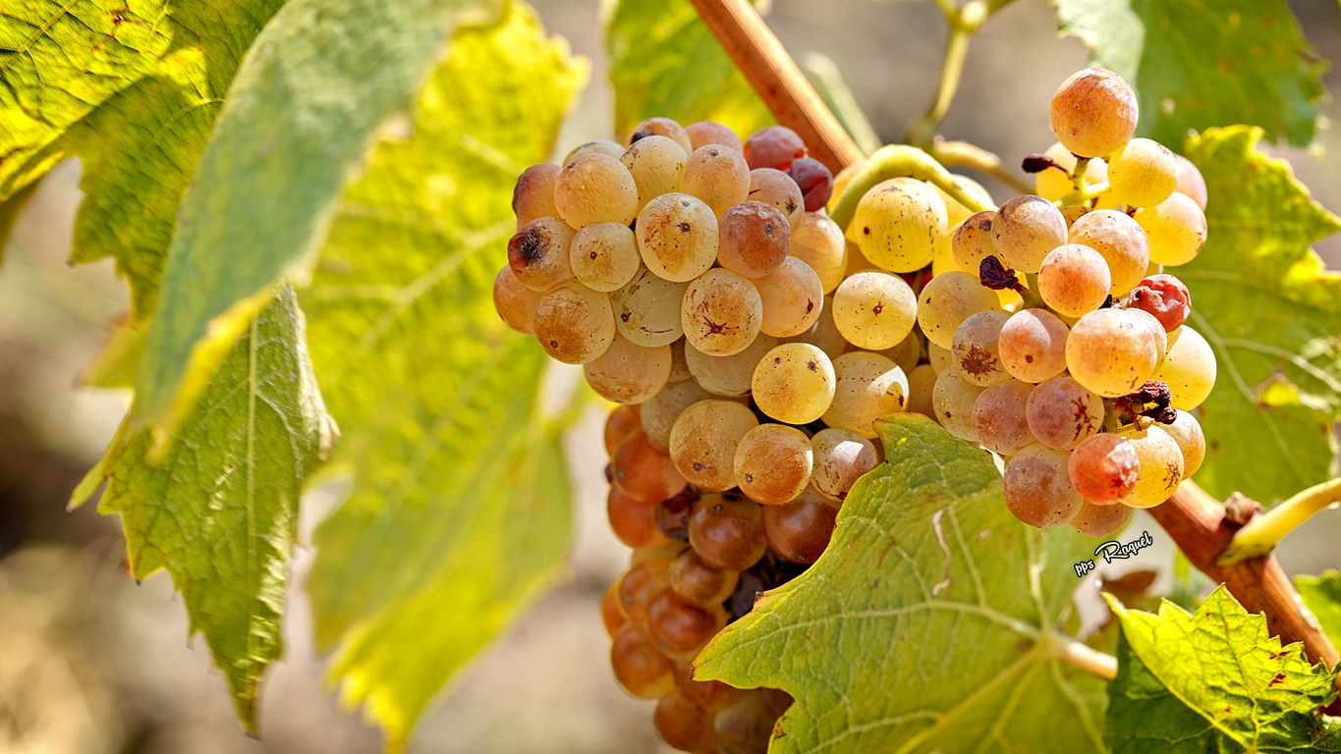
Cepa Riesling

Slide 21
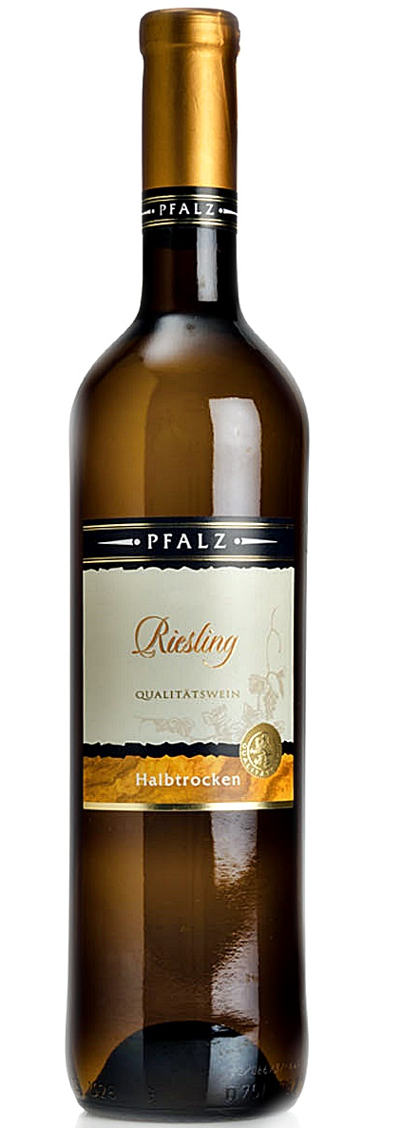
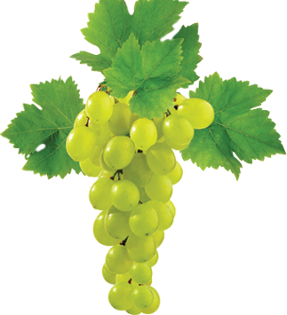
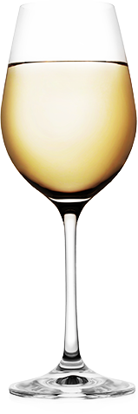
Vino Riesling
Esta cepa blanca procedente de Alemania es considerada una de las más finas del mundo por los expertos, en gran medida, por la capacidad de sus vinos de traspasar las características del terroir a la copa. En Chile se cultiva muy bien en los valles de Curicó, Rapel y el Maule.
Aunque existen muchos tipos de Riesling, debido a que se cosecha en distintas grados de madurez, sus vinos siempre tendrán un carácter muy definido por sus notas minerales y el aroma a flores, con dulces y ácidos muy equilibrados.
De color amarillo verdoso, opaco más no brillante, destaca en boca su persistencia y frescor.
Se sugiere que servirlo fresco, 11° C, sirve como aperitivo y es ideal para acompañarlo con pescados y mariscos fríos.

Slide 22
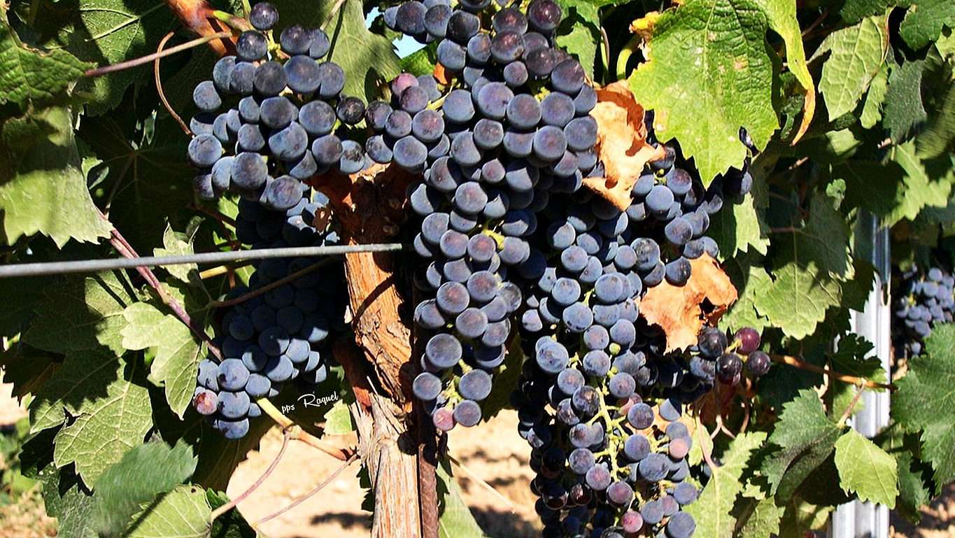
Cepa Merlot

Slide 23
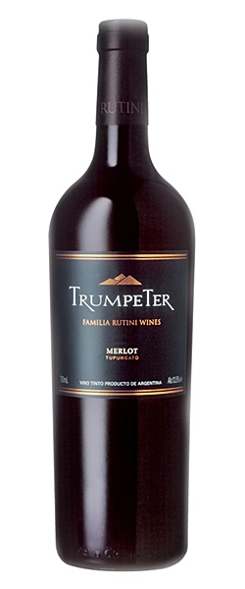
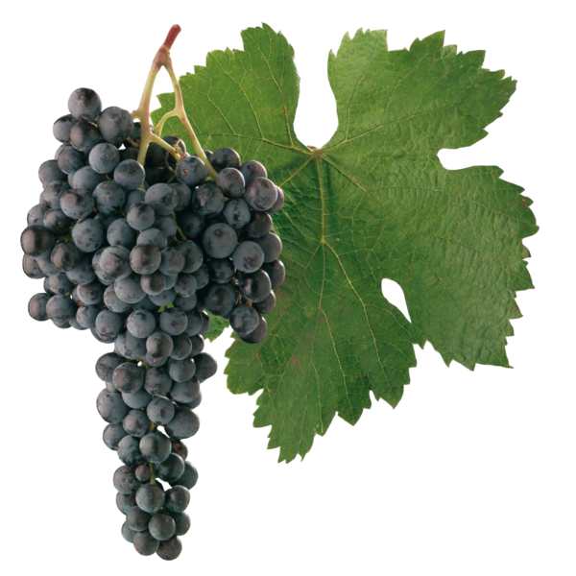
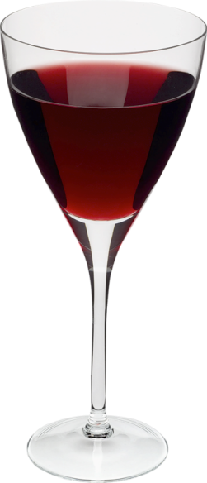
Vino Merlot
El Merlot es una cepa originaria de Burdeos, Francia, y es una de las variedades más plantadas después del Cabernet Sauvignon en los países productores de vino.
Utilizada para ensamblajes, mezclas y como varietal, debe cosecharse a tiempo para aprovechar su acidez y color, pues madura rápido y antes que el Cabernet.
En Chile es la segunda variedad más importante y destaca en su producción el Valle de Rapel, principalmente la zona de Colchagua. Sus vinos son sofisticados, con taninos suaves y de cuerpo ligero, con notas dulces a frutillas y cerezas maduras.
Su color es rojo violáceo, algo marrón y con escaso brillo, mientras que sus aromas a vegetales como la betarraga, florales y a tierra, lo hacen menos intenso que un Cabernet Sauvignon. Su sabor dulce a frutillas y cerezas maduras complementan sus esencias, agregando en el caso de los vinos de guarda, notas a pimiento verde cocido y maderas secas.
El Merlot es recomendado para acompañar pastas, quesos mantecosos y carnes blancas y rojas, es ideal servirlo entre 12° y 14° C.

Slide 24
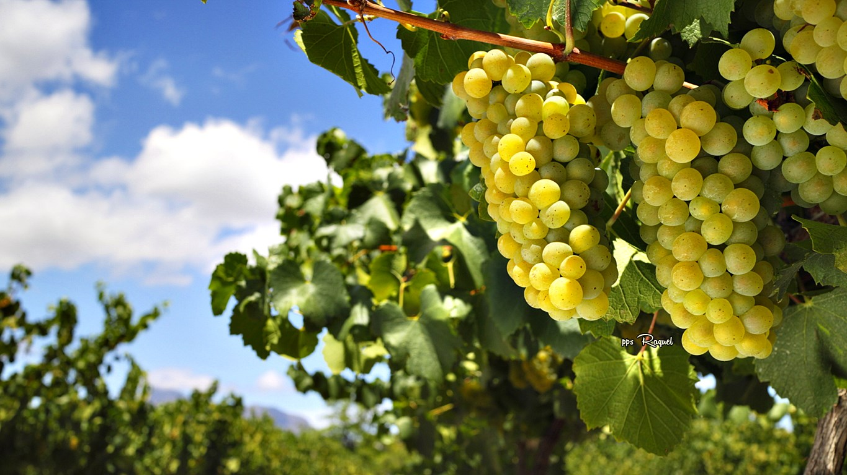
Cepa Sauvignon Blanc

Slide 25
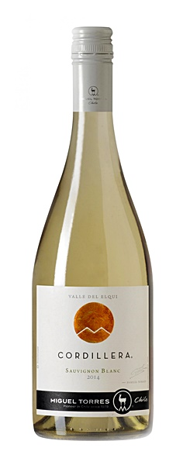
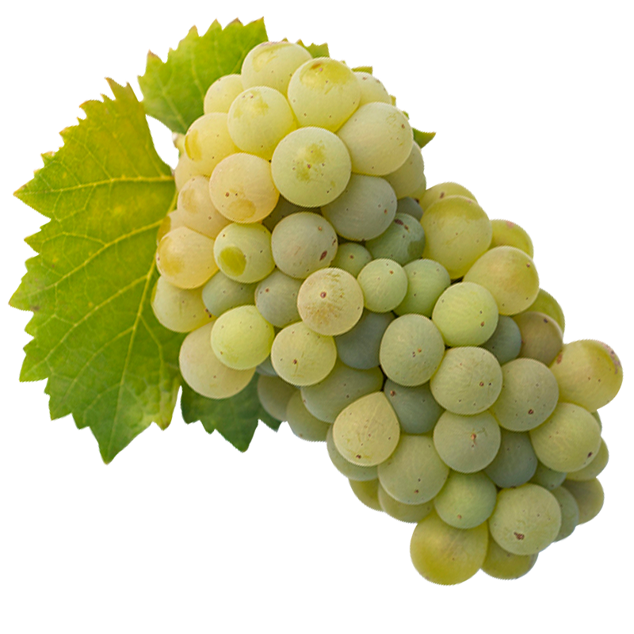
Vino Sauvignon Blanc
Original de las tierras del valle de Loire y del sur de Burdeos en Francia, el Sauvignon Blanc, luego del Chardonnay, es la cepa blanca más fina del mundo, cuya producción se extendió para ser una de las más importantes en el “Nuevo Mundo” vitícola.
Así, esta variedad se puede encontrar en Nueva Zelanda, Italia, Sudáfrica, Australia, Canadá, España y en Chile, principalmente en el valle de Casablanca y San Antonio.
Los vinos Sauvignon Blanc son perfectos como aperitivo, frescos, de color amarillo verdoso brillante y en algunos casos hasta con burbujas; con aromas enérgicos e intensos a frutas cítricas, hierbas, manzanas verdes y limas.
Su sabor ácido, cítrico, persistente y de agradable frescura, lo hace un acompañante perfecto para un ceviche o mariscos, quesos blancos y ensaladas, en versiones maduras incluso, puede maridar pescados a las brasas. Ideal servirlo entre 9° y 11° C.

Slide 26
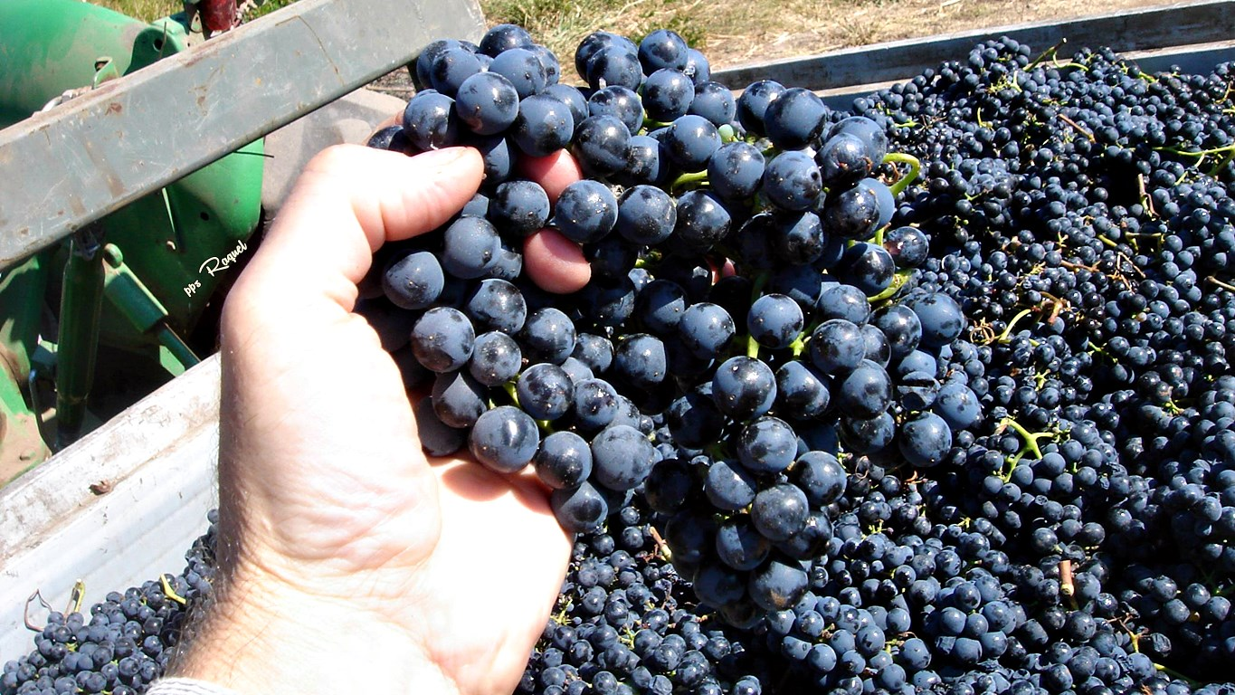
Cepa Petit Verdot

Slide 27
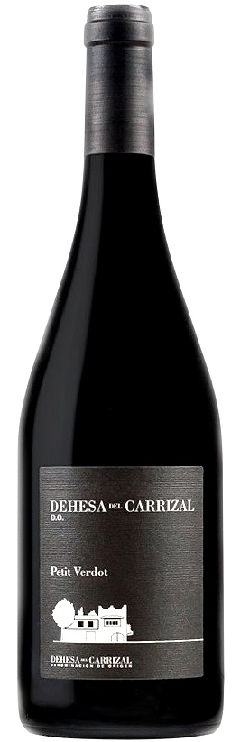
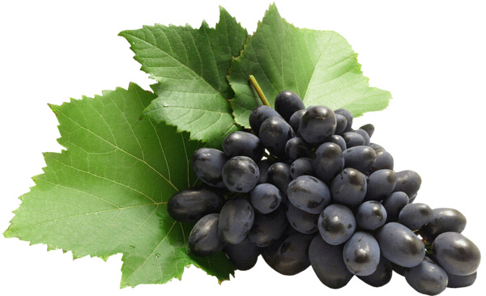
Vino Petit Verdot
Otra variedad tinta originaria de Burdeos, reconocible por sus uvas negras, pequeñas y de maduración tardía; en algunos casos suele producir más de dos racimos por brote.
El Petit Verdot entrega vinos especiados, de gran concentración y potencial de guarda, pero es utilizado comúnmente como parte minoritaria en los ensamblajes de vinos franceses tintos, ya que aporta con aroma, color, ácidos y taninos.
Con el paso del tiempo, acentuó su calidad de cepa combinable y se transformó en una excelente alternativa para mezclas.
Estos vinos combinan muy bien con carnes rojas y quesos fuertes, también puede ser un excelente maridaje de guisos de aves y carnes de animales de caza. La temperatura ideal para servir es entre los 14° y 16° C.

Slide 28
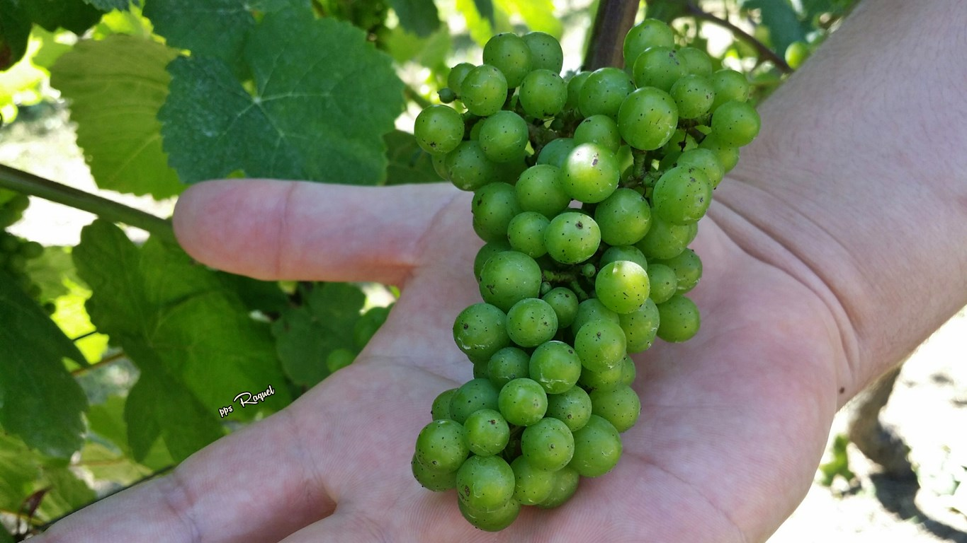
Cepa Txakoli

Slide 29
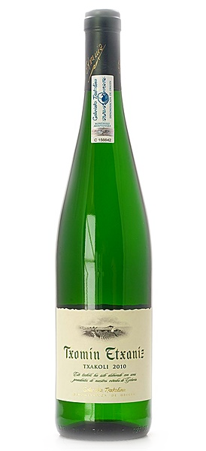
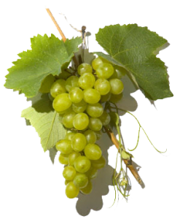
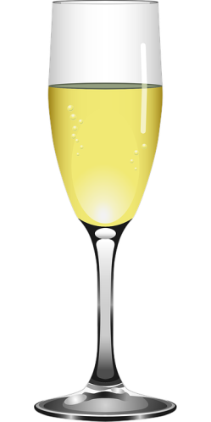
Vino Txakoli
El Txakoli es un vino característico del País Vasco y puede definirse como un vino joven, fresco, afrutado y sensiblemente ácido, como consecuencia de las variedades de uva empleadas y del microclima existente en la zona. Todo ello confiere a este vino una personalidad propia, por lo que se encuentra entre los productos mas tradicionales de Euskal Herria.
En los últimos años ha despertado un alto interés por parte del consumidor. Este interés se ha visto apoyado por diversas entidades tanto públicas como privadas, propiciando de este modo un aumento de la superficie cultivada de viñedos.
Su origen y denominación no están claros si bien en el siglo XIV aparecen las primeras referencias. Es un vino elaborado con viñas procedentes fundamentalmente de la zona costera de Euskal Herria aunque hoy en día existe un número reducido de elaboradores en la provincia de Alava.

Slide 30

Cepa Pinot Noir

Slide 31


Vino Pinot Noir
Esta cepa es la base de los tintos de borgoña y es considerada una de las variedades más elegantes, además es una de las tres que componen el champagne.
Descrita por enólogos como arisca y de frágil delicadeza, es de escasa producción, ya que necesita de condiciones especiales para su cultivo, entre ellas, la más importante es el clima frío.
Los principales países productores de Pinot Noir son Francia, California en Estados Unidos, Nueva Zelandia, Australia y Alemania.
Su baya es pequeña, de color negro violáceo y muy dulce. El aroma de sus vinos puede denotar violeta, cereza, frambuesa y otros frutos rojos, y en el caso de los de guarda, aparece el cuero y regaliz, también frutos negros como la trufa. Su color es rojizo brillante y varia según su edad, desde un rojo rubí y violeta en vinos jóvenes hasta un tono anaranjado en los de guarda.
En boca, los vinos de Pinot Noir son elegantes, suaves y con estructura, excelentes para acompañar algunos quesos semimaduros, carnes de pato o ganso, pollo al vino, su clásico maridaje, e incluso puede acompañar algunos pescados como el atún y salmón. La temperatura ideal para servir es entre 14° y 15° C.

Slide 32

Cepa Syrah

Slide 33


Vino Syrah
El Syrah es original del valle del Ródano en Francia, sin embargo, su cultivo se extendió por Italia, España y Suiza en el Viejo Mundo, además de EE.UU., Sudáfrica, Argentina, Australia (cepa emblema de este país donde se denomina Shiraz) y Chile.
Su cultivo requiere mucho sol y altas temperaturas, su racimo es pequeño, compacto y cilíndrico, mientras que sus bayas, oscuras, azuladas y de piel gruesa, también son pequeñas y con forma de ovoide.
Esta variedad ofrece vinos tintos de buen cuerpo, rojos oscuros profundos algo azulados por su brillo, muy aromático a frutas rojas maduras y cuero. Su sabor tiene una gran personalidad, robusto y persistente; coincidente con la nariz, se mantienen las frutas rojas, pimienta y algo de menta.
Su temperatura ideal de servicio es entre los 16° y 18° C, recomendado para acompañar carnes asadas como el cordero, entre otras.

Slide 34

Cepa viognier

Slide 35


Vino Viognier
Esta variedad blanca procede del valle de Ródano en Francia y es mayormente producida en Australia, EE.UU., Nueva Zelanda y Argentina.
El clima cálido es ideal para su producción y en Chile está bien desarrollada en el valle del Limarí, sin embargo, también se suman Cachapoal, Colchagua y Casablanca.
Es una cepa poco conocida, pero sus vinos jóvenes son bien catalogados por las potentes cualidades aromáticas y frutales, el intenso amarillo dorado y el alto grado alcohólico.
En nariz se aprecia mango, manzana, duraznos blancos, damascos, flores y especias dulces, mientras que en boca su estructura es firme, de baja acidez; ofrece amargor y astringencia.
El Viognier puede acompañar muy bien gastronomía a base de pescado como la asiática, también la vegetariana. Los postres y las frutas frescas pueden resultar una excelente combinación, y con crianza, puede maridar algunas carnes y quesos semiduros.Se sugiere servirlo entre los 8° y 10° C.

Slide 36



Slide 37









¿Te ha gustado?
Puedes ver más entrando
Aquí
Además puedes recibir powerpoints en tu correo electrónico suscribiéndote aquí:
Esta presentación powerpoint ha sido creada y compartida única y exclusivamente para mispps.com

